Slide 1


Slide 2
1
选题背景
目录
2
作品概述
3
制作过程
CONTENTS
4
作品展示
5
总结回顾

Slide 3
1
PART
选题背景

Slide 4


我们日常生活中经常需要留言板或者录音机这种轻便可靠的提示、提醒设备。比如可以放在四个人的寝室，舍友有事情留言就直接录音。下一个舍友回来即可收听。为了结合我们工程训练学到的PCB版的知识和制作技术，加上陈赜老师不断鼓励我们创新实践，自己动手提出需求解决问题，我们决定制作一个多功能录放音电路，来作为我们本次工程训练的综合设计。

Slide 5

选题背景
我们做的虽然只是一个简单的录放音电路，但是也有其一定的社会效益。其循环播放录音功能可以取代很多需要重复出声的人力劳动，缓解人力负担。其低廉的制作成本也有利于大量推广和广泛使用。其录音功能也可以给人们的日常生活带来很多方便。

Slide 6
2
PART
作品概述

Slide 7
位号 | 名称 | 规格 | 数量
R2、R3 | 电阻 | 4.7K | 2
R1、R5 | 电阻 | 1K | 2
R4 | 电阻 | 100K | 1
IC1 | IC座 | 14 | 1
 | 集成电路 | ISD1820 | 1
C4、C3、C2 | 瓷片电容 | 104 | 3
C1 | 瓷片电容 | 103 | 1
MIC | 驻极体话筒 |  | 1
C5 | 电解电容 | 4.7uf | 1
C6 | 电解电容 | 220uf | 2
LED | 发光二极管 | 红 | 1
S1、S2、S3 | 轻触按键 | 6X6 | 3
S4 S5 | 开关 | 自锁开关 | 1
Speaker | 小喇叭 | 0.5W 8Ω | 1

Slide 8
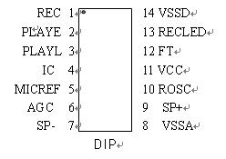
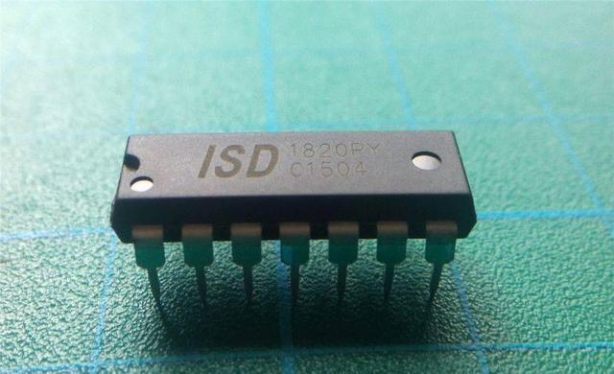

Slide 9
VCC | 芯片内部的模拟和数字电路使用的不同电源总线在此引脚汇合，这样使得噪声最小。去耦合电容应尽量靠近芯片。
VSSA，VSSD | 芯片内部的模拟和数字电路的不同地线汇合在这个引脚
REC | 高电平有效，只要REC变高（不管芯片处在节电状态还是正在放音），芯片即开始录音。录音期间，REC必须保持为高。REC变低或内存录满后，录音周期结束，芯片自动写入一个信息结束标志（EOM），使以后的重放操作可以及时停止。然后芯片自动进入节电状态。
PLAYE | 此端出现上升沿时，芯片开始放音。放音持续到EOM标志或内存结束，芯片自动进入节电状态。放音后，可以释放PLAYE。
RECLED | 处于录音状态时，此端为低，可驱动LED。此外，放音遇到EOM标志时，此端输入一个低电平脉冲。此脉冲可用来触发PLAYE，实现循环放音。
MIC | 此端连至片内前置放大器。片内自动增益控制电路（AGC）控制前置放大器的增益。外接话筒应通过串联电容耦合到次端。耦合电容值和此端的10KΩ输入阻抗决定了芯片频带的低频截止点。
MIC REF | 此端是前置放大器的反向输入。当以差分形式连接话筒时，可减小噪音，提高共模抑制比。
SP+，SP- | 输入端可直接驱动8Ω以上的喇叭。单端使用必须在输出端和喇叭之间接耦合电容，而双端输出既不用电容又能将功率提高至4倍。SP+和SP-之间通过内部的50KΩ的电阻连接，不放音时为悬空状态。
AGC | AGC动态调整前置增益以补偿话筒输入电平的宽幅变化，使用录制变化很大的音量（从耳语到喧嚣声）失真都能保持最小。通常4.7µF的电容器在多数场合下可获得满意的效果。
ROSC | 此端接振荡电阻至VSS，由振荡电阻的阻值决定录放音的时间。
FT | 此端允许接在MIC输入端的外部语言信号经过芯片内部的AG电路、滤波器和喇叭驱动器而直接到达输出端。平时FT端为低，要实现直通功能，需将FT端接高点平，同时REC、PLAYE和PLAYL保持低电平。

Slide 10
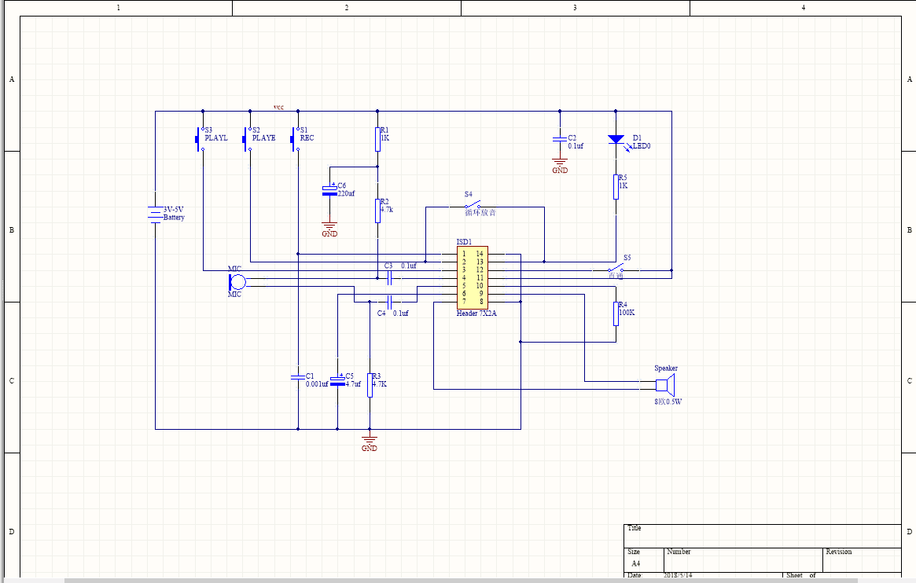
作品概述
更换图片方法：点击图片后右键，选择“更改图片”即可。标题数字等都可以通过点击和重新输入进行更改，顶部“开始”面板中可以对字体、字号、颜色等进行修改。建议正文8-14号字，1.3倍字间距。
点击此处添加标题
电路中R1、R2、R3、C6为驻极体话筒MIC提供工作电压，话筒输出的信号经C3、C4耦合进入ISD1820的4脚和5脚；芯片内置自动增益控制（AGC）电路(6脚)，C5为AGC电容；芯片10脚外接了一个振荡电阻R4，这个电阻可以采用80-200KΩ，本套件采用了100KΩ，改变其阻值的大小可以改变录音时间和质量，比如这个电阻为200KΩ时，录音时间为20秒。
。
更换图片方法：点击图片后右键，选择“更改图片”即可。标题数字等都可以通过点击和重新输入进行更改，顶部“开始”面板中可以对字体、字号、颜色等进行修改。建议正文8-14号字，1.3倍字间距。

Slide 11
3
PART
制作过程

Slide 12
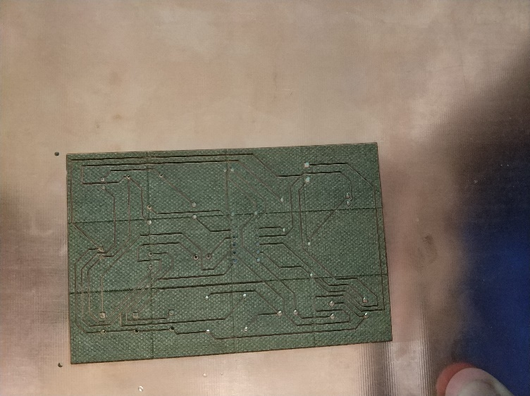
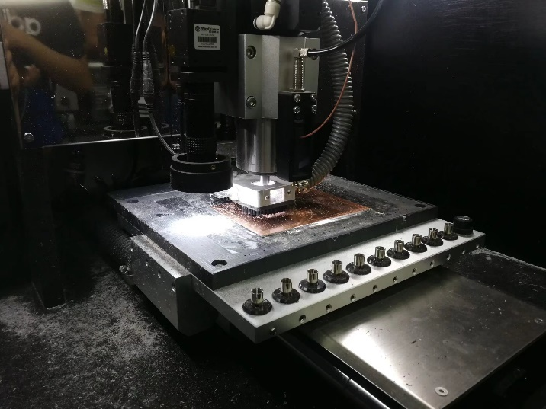
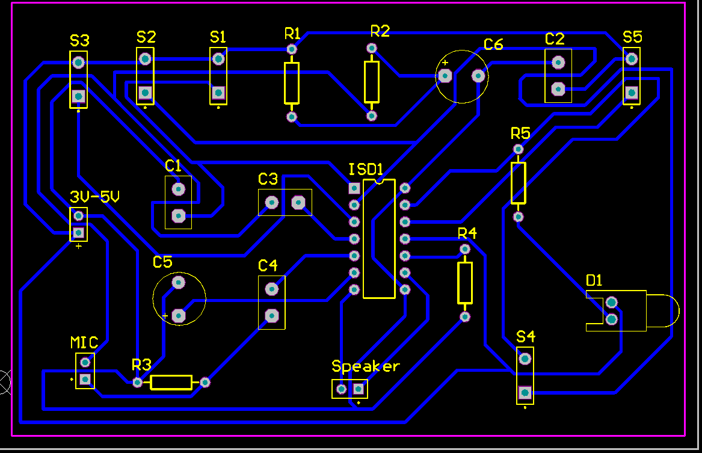
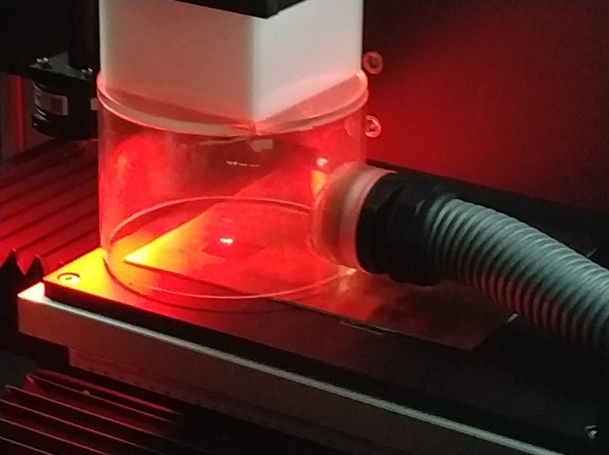

作品概述
焊接
由于线条过密过细，给我们的焊接造成了很大困扰，特别是14个引脚的IC。我们在多方请教上网看焊接技巧之后，最后由心灵手巧的周子淇同学完成了焊接
打孔
布线
雕刻
在布线上，这比我们之前练手过的声光控要难很多，因为有14个引脚的IC存在。我们先按照电路图把原件摆好，然后自动布线，最后手动修正。还要特别改变陈赜老师的帮忙，不然我们实现也特别困难
由于我们的PCB班线过于稠密，布线较细，所以传统的雕刻方法不能满足需求，陈赜老师推荐我们使用了激光雕刻，出来的效果也是非常好的。

Slide 13

4
PART
作品展示

Slide 14
具体实现功能为：
接通3-5V电源后，按住录音按钮S1，指示灯LED会点亮，录音在10秒后或松开S1时停止；放音有三种情况：1、边沿触发放音，按S2一下，即将全段录音放出，2、电平触发放音，按住S3时放音，松开即停，3、循环放音，闭合S4，按S2一下开始循环放音，只有断电才停止。

Slide 15
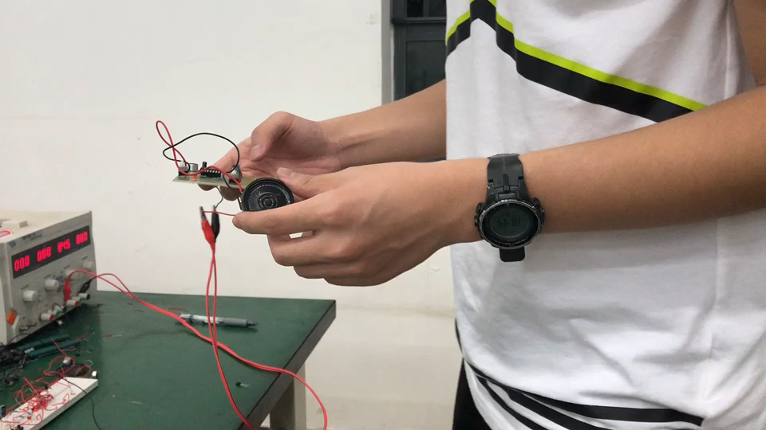

Slide 16
5
PART
总结回顾

